Slide 1

AI, Prompting, and Productivity Hacks
| Samsung Innovation Campus

Slide 2
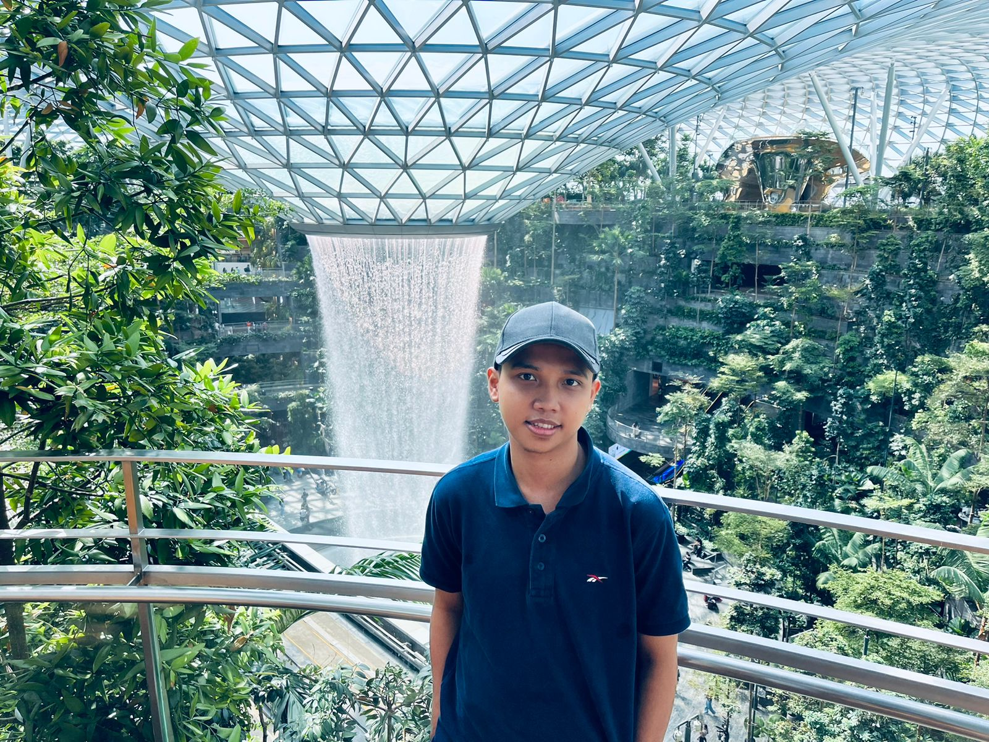

Kurnia Anwar Ra’if
A Highly-motivated Data Scientist
Senior Data & AI Platform @ PT. Mastersystem Infotama
Data Scientist @ PT. KitaLulus International
Data Scientist @ PT. Sharing Vision– BRI Consultant
Software Engineering @ PT. AILIMA Geothermal
Mentor & Instructor DS/BI/AI ML @ dibimbing.id

Slide 3
Outline
Outline:
Introduction to AI for Productivity
What is Generative AI?
Key tools: ChatGPT, Gemini, DeepSeek, Canva AI
Prompt Engineering 101
1. Crafting effective prompts for work-specific tasks
Exercise: “One Problem, Multiple Prompts
Study Case Applications in Educational Sector

Slide 4
Introduction to AI for Productivity

Slide 5
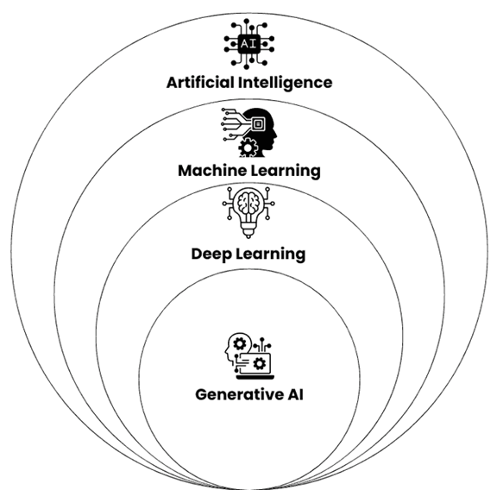
Apa itu Generative AI?

Slide 6

Apa itu Generative AI?
Generative AI adalah jenis kecerdasan buatan yang bisa menciptakan konten baru seperti teks, gambar, suara, dan video hanya dari instruksi yang kita perintahkan.
AI hanyalah robot yang dilatih dengan data yang “Sangat Banyak” sehingga dia menyimpan dan mempelajari pola yang ada didalam data.
Generative AI = AI yang bisa membuat konten baru seperti teks, gambar, audio, video.
Contoh populer: ChatGPT, Gemini, DeepSeek, Canva AI, etc.

Slide 7
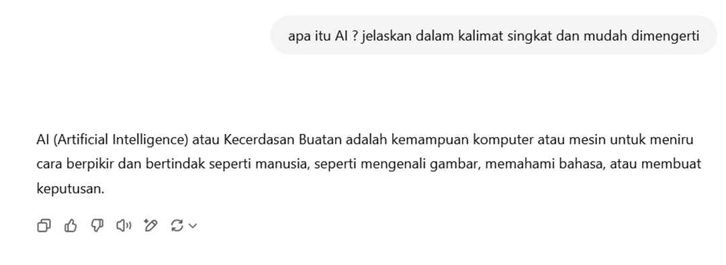
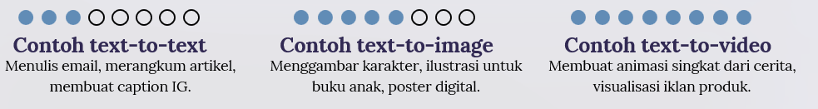
Apa itu Generative AI?

Slide 8




Key Tools :
DeepSeek
ChatGPT
Canva AI
Gemini

Slide 9
Prompt Engineering 101

Slide 10
Crafting effective prompts for work-specific tasks
Prompt
Instruksi atau perintah yang kita berikan ke AI agar ia merespons sesuai kebutuhan
Prompt Engineering
Cara menyusun prompt agar hasil AI lebih sesuai dan lebih berguna
Peran penting prompt
Hasil AI bagus bukan karena AI-nya pintar, tapi karena prompt-nya tepat
Analogi sederhana
AI itu seperti asisten cerdas, dan prompt adalah cara kita berbicara padanya
Komponen prompt : Instruksi, konteks, output

Slide 11

Example of Gen AI Implementation
https://www.youtube.com/watch?v=pIy_FkKe7bc

Slide 12
Exercise: One Problem, Multiple Prompts
Paper Review
Prompt 1 – Singkat (Kurang Optimal)
"Ringkas paper Fraud Detection in Financial Transactions untuk pemula di bidang AI."
Prompt 2 – Lebih Detail
"Anda adalah dosen mata kuliah Sistem Keamanan Informasi. Ringkaslah paper 'Fraud Detection in Financial Transactions' dalam maksimal 300 kata, gunakan bahasa sederhana yang mudah dipahami mahasiswa semester 1. Sertakan 3 tantangan utama dan 3 teknik populer yang digunakan dalam deteksi penipuan transaksi keuangan."
Prompt 3 – Dengan Struktur & Format
"Anda adalah dosen mata kuliah Sistem Keamanan Informasi. Buat ringkasan terstruktur dari paper 'Fraud Detection in Financial Transactions' dalam format berikut:
1, Definisi & Tujuan Deteksi Penipuan
2. Tantangan Utama (minimal 3)
3. Teknik & Algoritma yang Digunakan (minimal 3)
4. Studi Kasus atau Contoh Aplikasi Nyata
5. Kesimpulan & Implikasi di Dunia Nyata
Gunakan bahasa sederhana yang dapat dipahami mahasiswa baru, dan batasi total 300 kata."

Slide 13
Hands-On
Review Paper

Slide 14
Brief Assignment

Slide 15
Brief Assignment :
Carilah paper akademik terkait bidang anda masing-masing
Buatlah 3 prompt dengan kompleksitas berbeda
Lakukan implementasi prompt memakai ChatGPT, Gemini, Deepseek
Bandingkan hasilnya dan validasi outputnya sesuai dengan pemahaman anda terhadap paper tersebut

Slide 16


Thank you
https://www.linkedin.com/in/anwaraif/
kurniafreelancer@gmail.com

